Slide 1
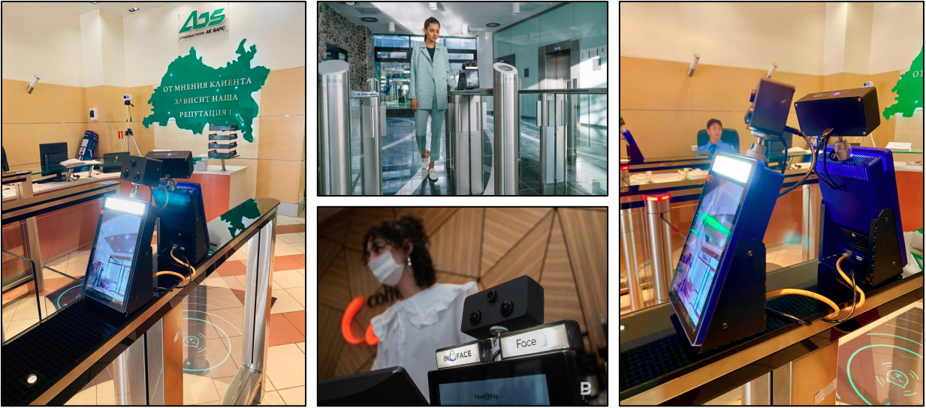
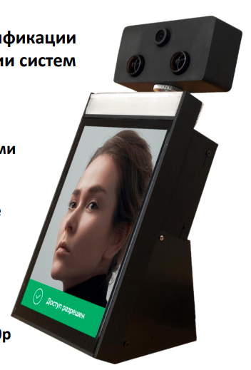
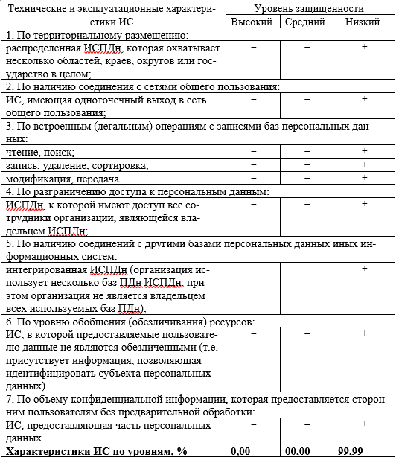
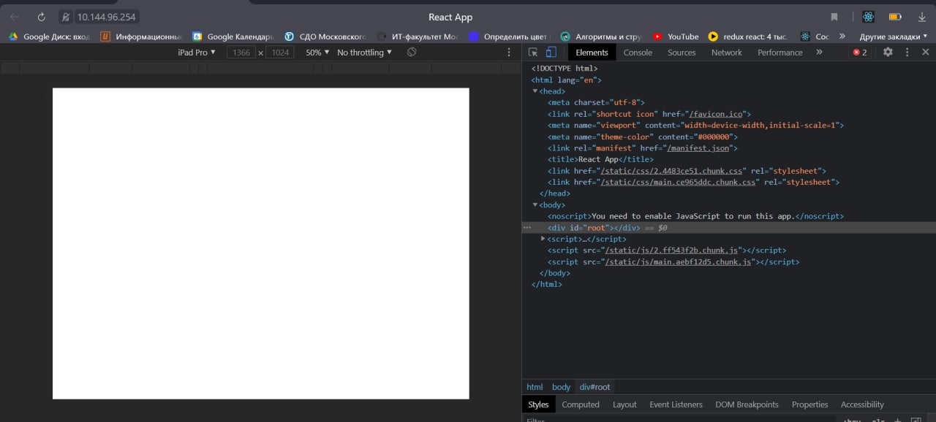
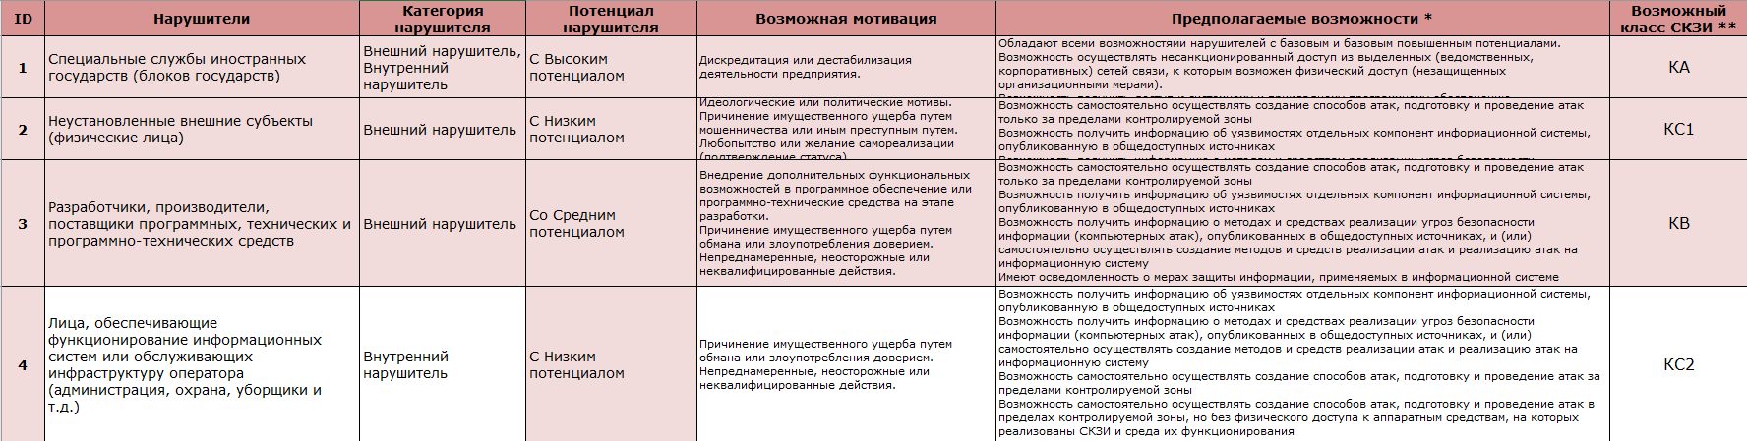
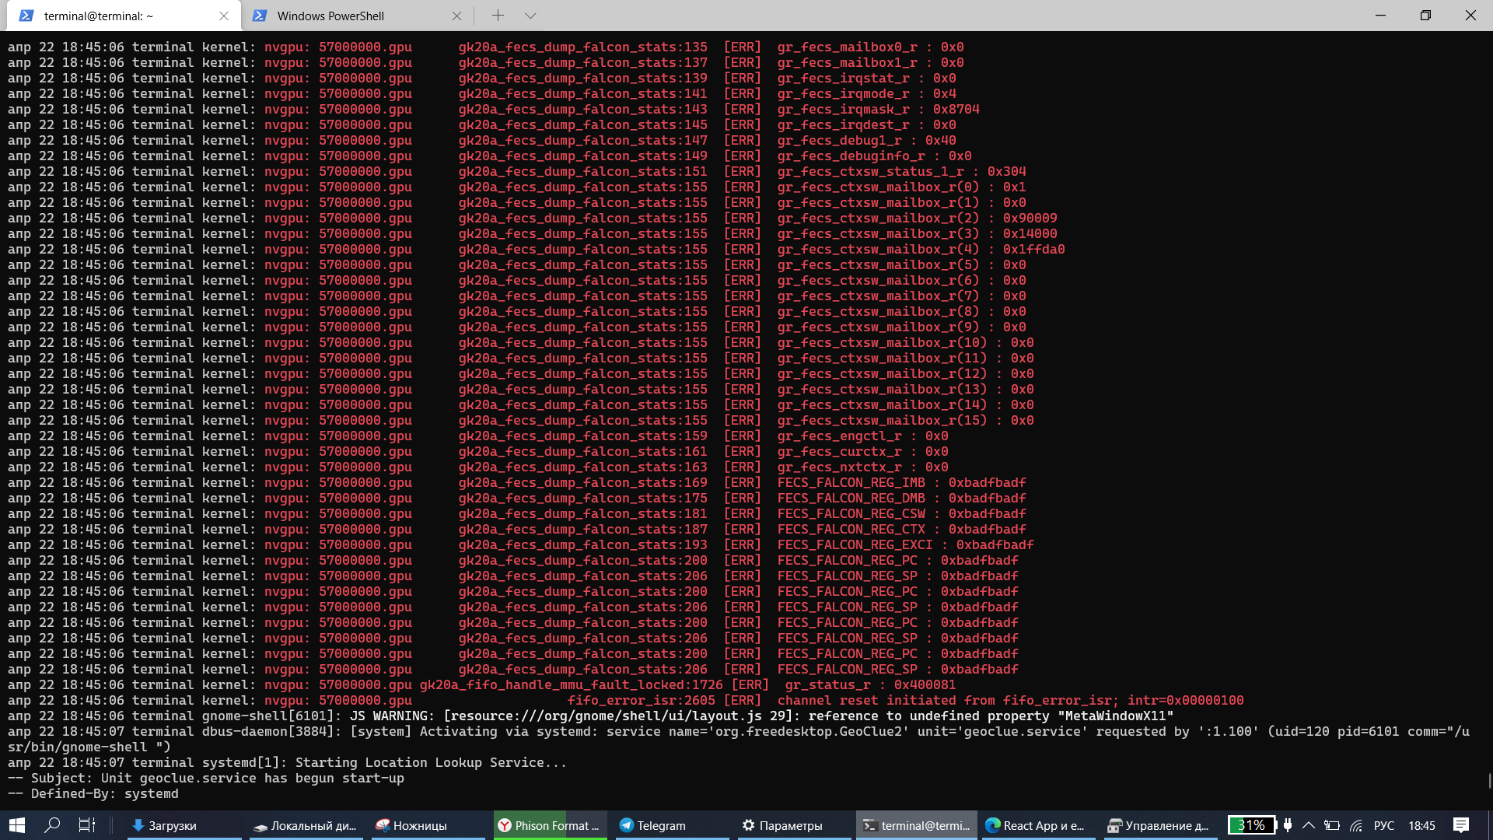
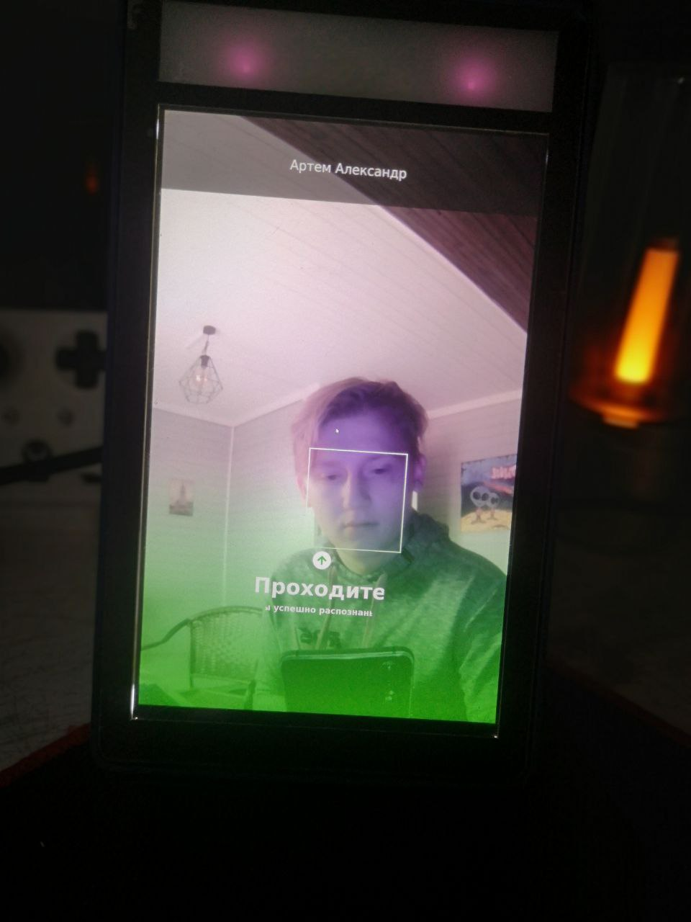
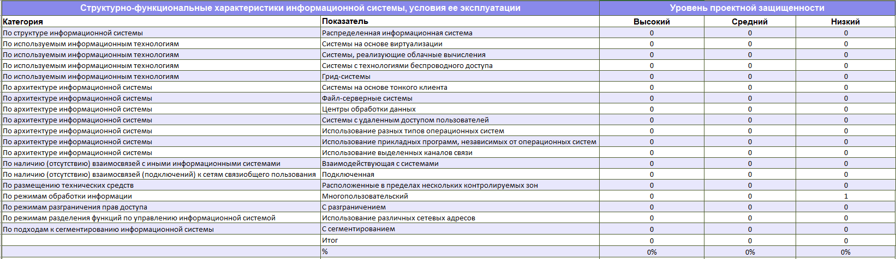
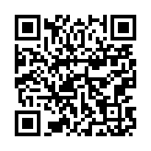
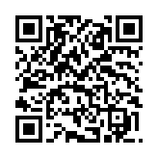

Исследование биометрических терминалов
с точки зрения ИБ
Подготовили:
Шипилова А.С., Платонов А.А., Окунев С.О., Богачёв М.Г., Шмаков Д.Б., Кочаров А.В., Константинов Д.А., Захаров В.А.
Немного о биотерминале
Схема взаимодействия
Inoface 7 – это инновационный терминал для биометрической идентификации по геометрии лица. Терминал с успехом решает задачи по организации систем контроля и управления доступом и учета рабочего времени.
Изучая документацию и общаясь с разработчиками, которые предоставили нам биотерминал и связанное с ним ПО, мы построили схему взаимодействия его информационной системы.
Она состоит из самого терминала, локального сервера, центрального сервера (ядра).
(схема)
Модель угроз
Проблемы с которыми сталкивались
Модель угроз разрабатывалась на протяжении всего проекта и, в итоге, стала крайне валидной моделью ёмко отражающей все угрозы и их релевантность в отношении биотерминала.
При развертывании ПО биотерминала мы столкнулись с рядом проблем в работе лог-паса и сертефикатов сервера nginx, но благодаря хорошей командной работе мы быстро с ними справились.
Пользователь зарегистрирован, однако биотерминал не распознавал его как зарегистрированного пользователя, выдавая ошибки следующего содержания. Эта проблема отняла больше времени, но ее тоже удалось решить.
Отчетность
На протяжении семестра мы вели GitHub репозиторий и сайт о проекте.
Сайт о проекте
GitHub
Московский Политех 2021 ©
Notes:
ну что сказать?

